Slide 1
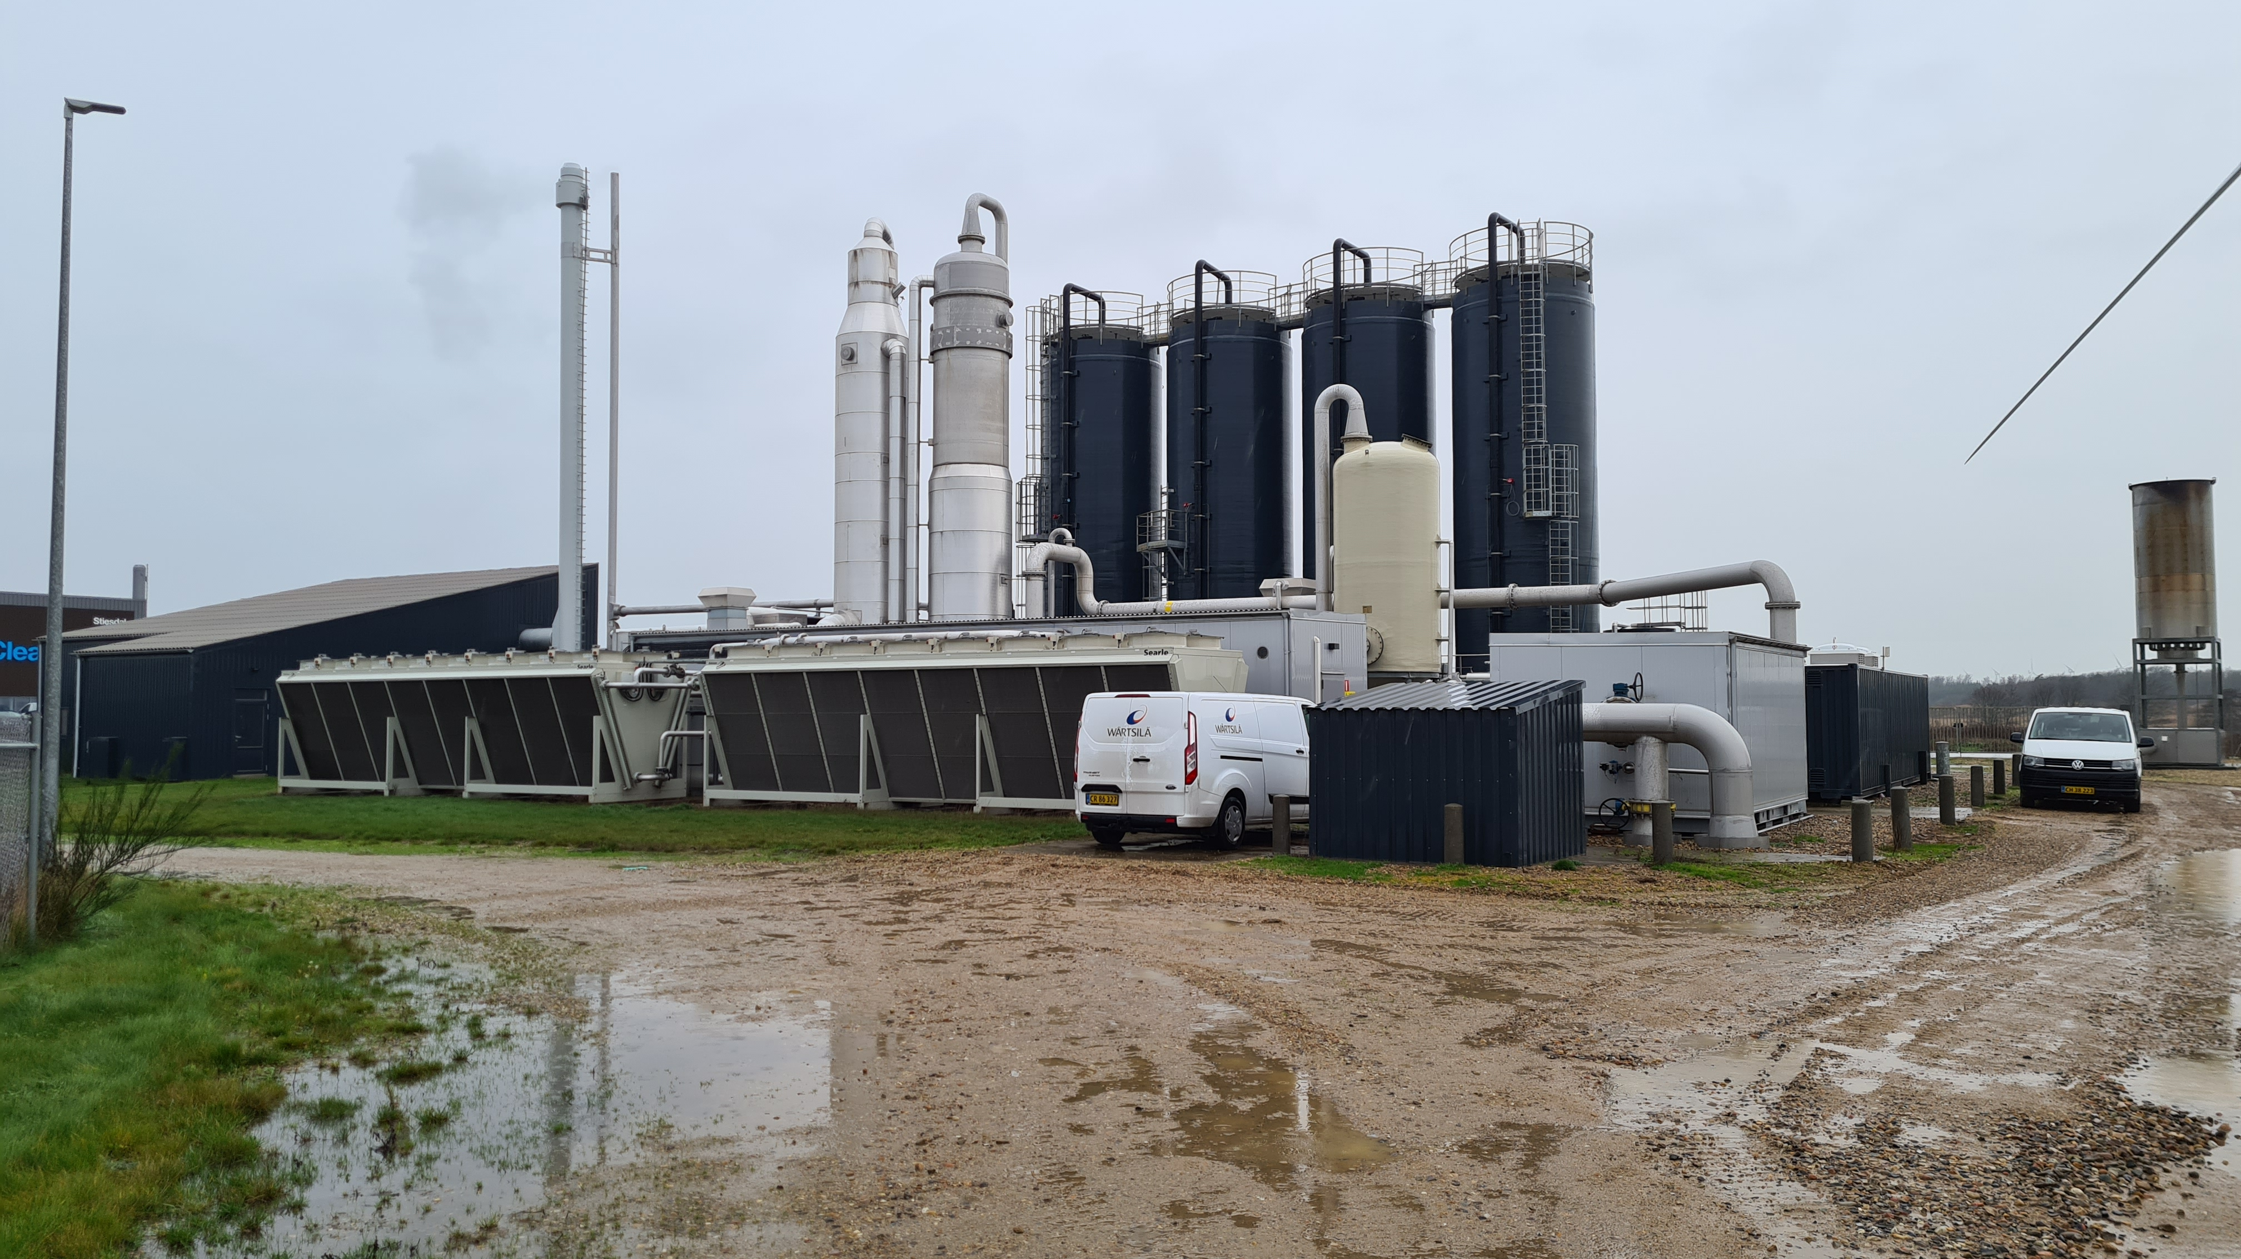
Optimering af anlæg
Hvordan kan det gøres?
Gruppe A

Slide 2
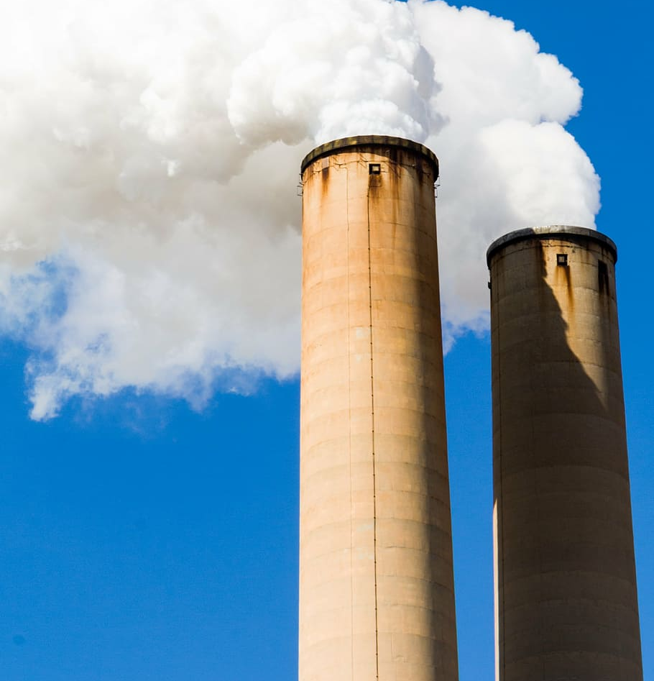
Idé tavlen
Fjernvarme til oplandet
Kondenserende economizer til gaskedlen
Varmepumpe til at lave 80 °C procesvand
Varmepumpe til øget varmeveksling imellem kold og varm aminvæske
El-koger til uddrivningstårn, for at indgå som net-regulerende forbruger

Slide 3
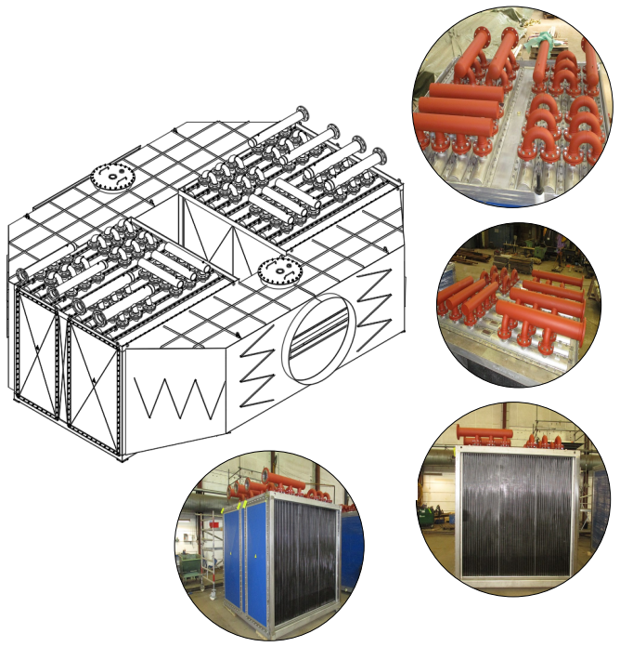
Røggastabet
Kondenserende drift

Slide 4
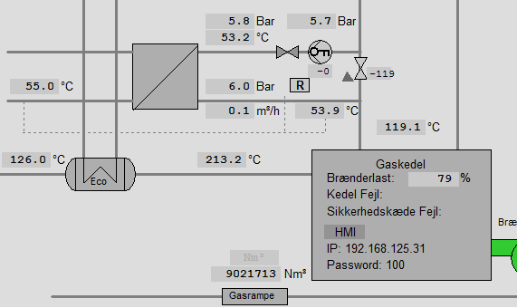
Røggastabet
Hvor stor er effekten så?
126 °C til 40 °C

Slide 5
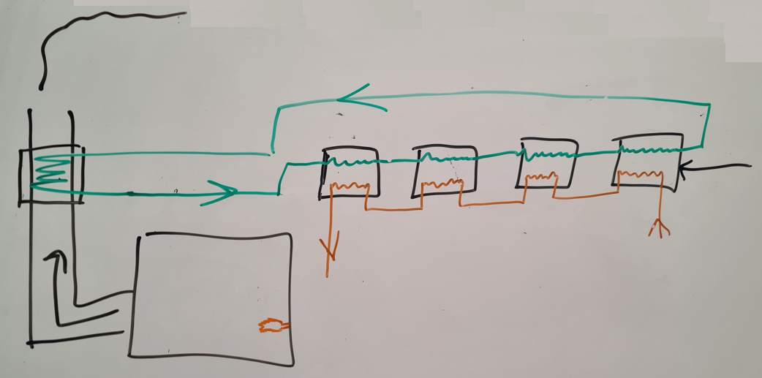
Varmepumper
163 kW i røgnedkøling
274 kW alene i kondensat
437 kW minimum

Slide 6
Varmepumper
Optimal udnyttelse af energien

Slide 7
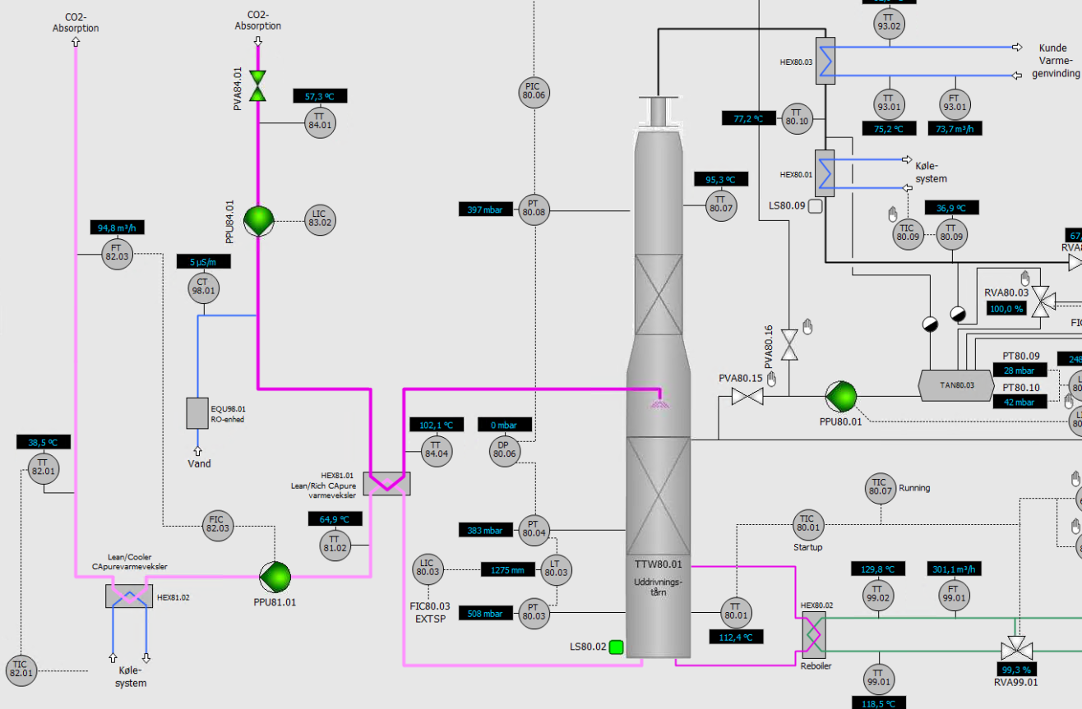
Øget varmeudvekslen imellem kold og varm amin
El-drevet varmekompressor
Høj temperatur på amin inden tårn?

Slide 8
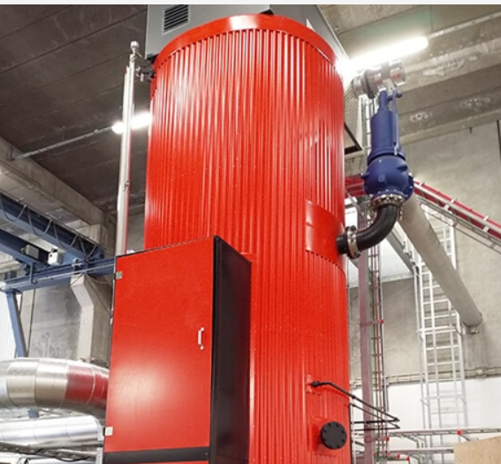
El kedel

Slide 9
Fordele
Mulighed for reguleringstilskud
Negativ strømpris

Slide 10
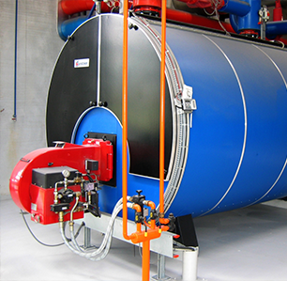
Fordele
Mulighed for reguleringstilskud
Stigende tendens for DK1
Negativ strømpris
Mindre gasforbrug

Slide 11
Ulemper
Tilbygning
Anskaffelsespris
COP = 1,0

Slide 12
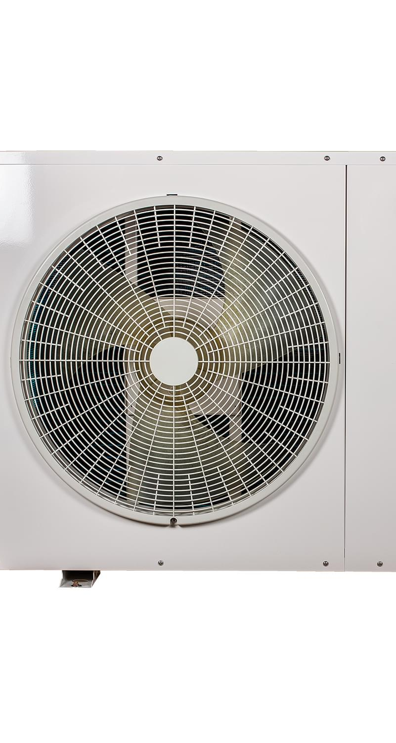
El kedel vs. varmepumpe
El kedel
7 – 8 millioner pr. 10 MW
COP = 1,0
Varmepumpe
7 – 8 millioner pr. 1 MW
COP = 3 – 5

Slide 13
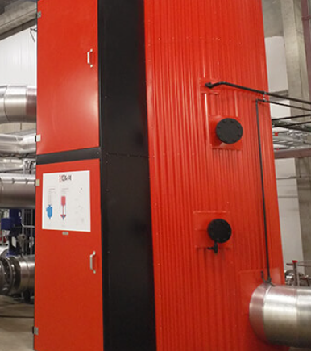
Vi synes:
Få en el kedel!

Slide 14

Spørgsmål ?

